Slide 1



Slide 2


Slide 4
Khám phá

Slide 5

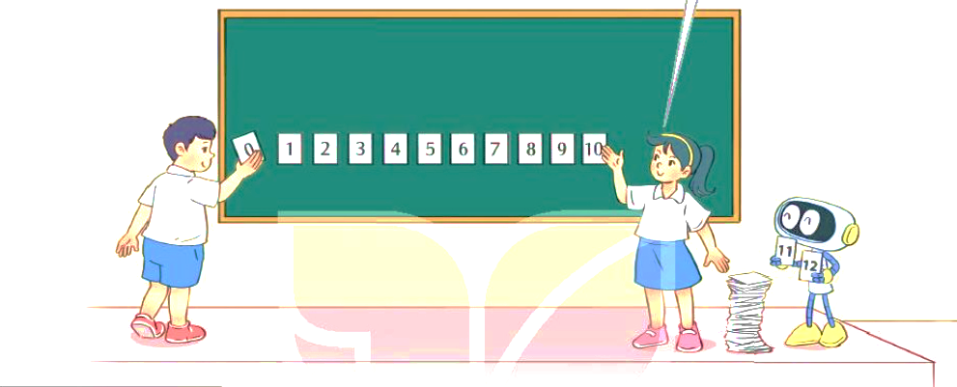

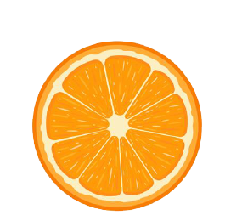
Còn số nào lớn hơn nữa không nhỉ?
Còn số nào bé hơn không nhỉ?
Còn nhiều thẻ số lắm

Slide 6
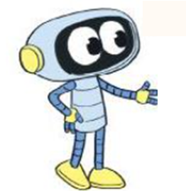
+ 1
0
1
2
3
4
5
6
7
8
9
10
Các số 0, 1, 2, 3,... là các số tự nhiên
Các số tự nhiên sắp xếp theo thứ tự từ bé đến lớn tạo thành dãy số tự nhiên.
Số tự nhiên bé nhất là 0. Không có số tự nhiên lớn nhất.
Trong dãy số tự nhiên, hai số tự nhiên liên tiếp hơn kém nhau 1 đơn vị.

Slide 7


Slide 8
1
Đ, S
?
a) Số 1 000 000 là số tự nhiên lớn nhất.
b) Dãy số 1, 2, 3, 4, 5… là dãy số tự nhiên.
c) Số đầu tiên của dãy số tự nhiên là số 0.
d) Số liền trước của một số bé hơn số liền sau của một số 2 đơn vị.

Slide 9










TRÒ CHƠI
Rung chuông vàng

Slide 10


Rung chuông vàng
Đ, S
Số 1000 000 là số tự nhiên lớn nhất?
S
5
4
3
2
1
HẾT GIỜ

Slide 11

Rung chuông vàng
Đ, S
Dãy số 1, 2, 3, 4, 5,...là dãy số tự nhiên ?
S
HẾT GIỜ
04
05
07
08
06
09
03
10
01
02
Đáp án

Slide 12
Rung chuông vàng
Đ, S
Số đầu tiên của dãy số tự nhiên
là số 0 ?
HẾT GIỜ
Đ
04
05
07
08
06
09
03
10
01
02
Đáp án

Slide 13
Rung chuông vàng
Đ, S
Số liền trước của một số bé hơn
số liền sau của số đó 2 đơn vị ?
HẾT GIỜ
Đ
04
05
07
08
06
09
03
10
01
02
Đáp án

Slide 14


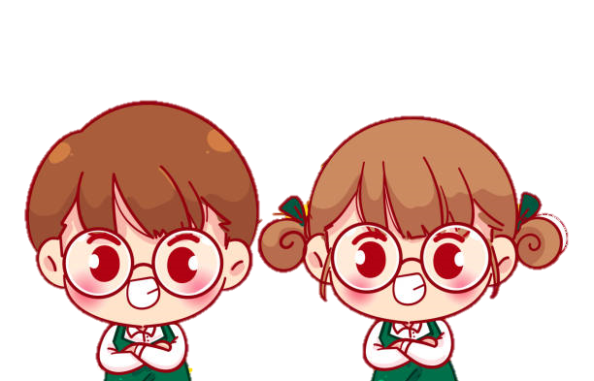
Cùng hoàn thành thử thách sau để giúp chúng tớ phục vụ khách hàng nhé!

Slide 15

Bài 2: Tìm số liền trước của các số
Notes:
Thiết kế: Hương Thảo – Zalo 0972.115.126. Các nick khác đều là giả mạo, ăn cắp chất xám

Slide 16


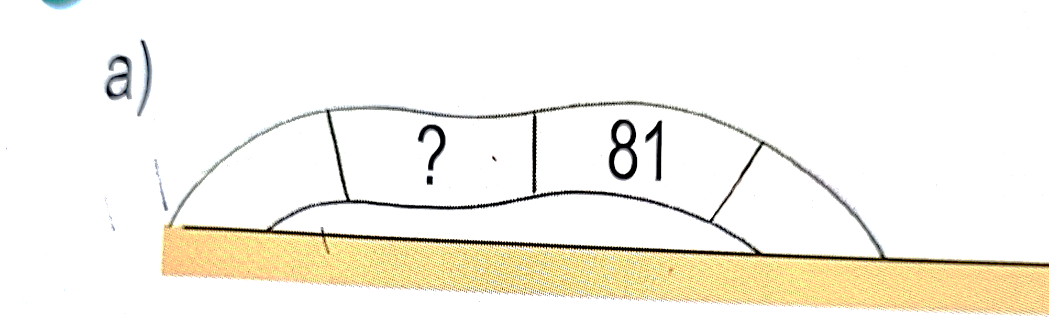

80
HẾT GIỜ
10
9
8
7
6
5
4
3
2
1

Slide 17

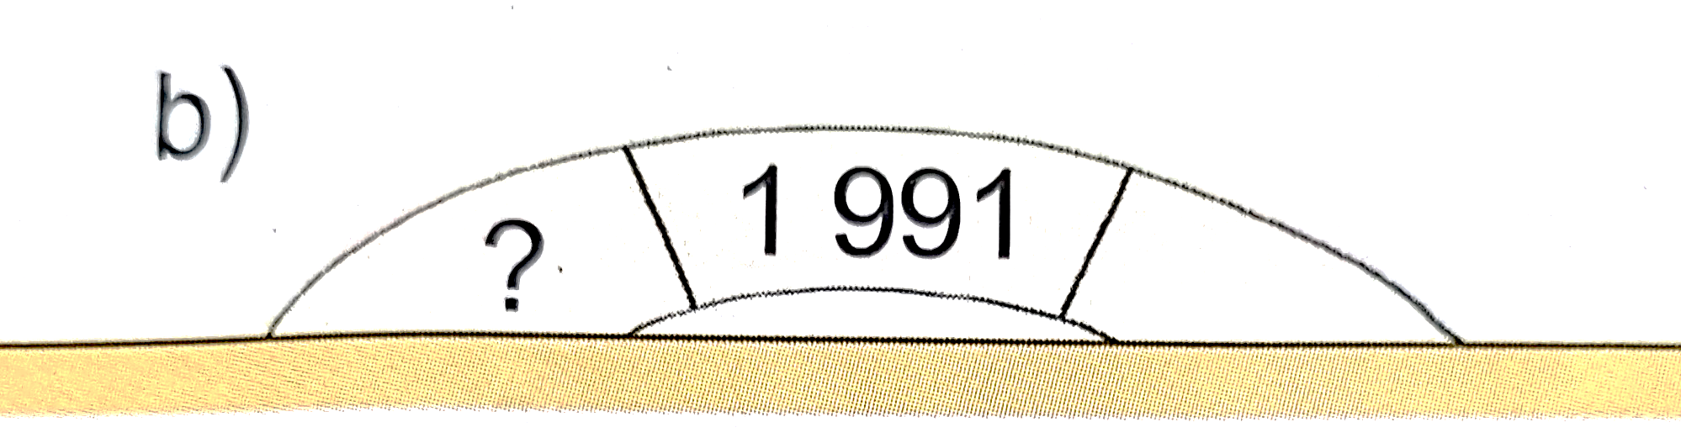

1990
HẾT GIỜ
10
9
8
7
6
5
4
3
2
1

Slide 18

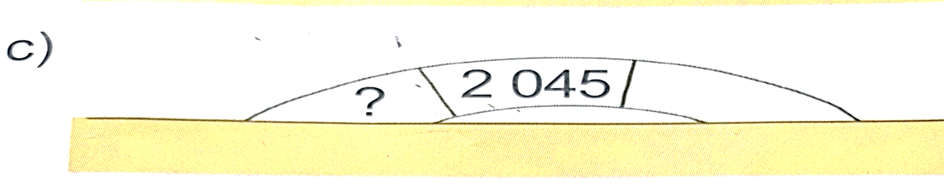

2044
HẾT GIỜ
10
9
8
7
6
5
4
3
2
1

Slide 19
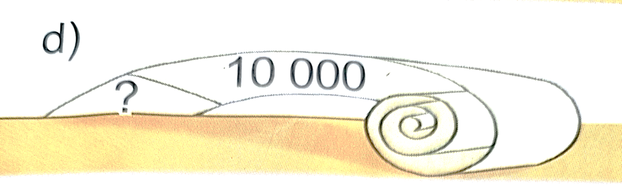

9999
HẾT GIỜ
10
9
8
7
6
5
4
3
2
1

Slide 20

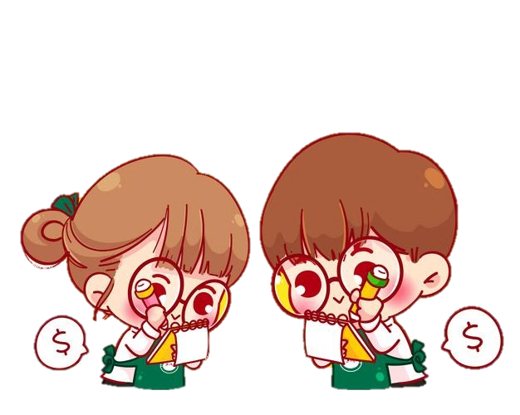

Chúng mình đã đạt chỉ tiêu.
Cảm ơn các bạn nhé!

Slide 21




3
Sắp xếp các số dưới đây theo thứ tự từ bé đến lớn.

Slide 22


Slide 23
Chọn đáp án đúng:
Số tự nhiên lớn nhất là?
A. 999 999 999
B. 1000 000 000
C. Không có số tự nhiên lớn nhất
5
4
3
2
1
HẾT GIỜ

Slide 24
Chọn đáp án đúng:
Dãy số tự nhên là?
A. 0, 1, 2, 3, 4, 5, 6, 7.
B. 0, 1, 2, 3, 4, 5, 6, 7,…
C. 0, 2, 4, 6, 8, 10,…
5
4
3
2
1
HẾT GIỜ

Slide 26


BÀI HỌC KẾT THÚC
CHÚC CÁC THẦY CÔ GIÁO VÀ CÁC EM VUI KHỎE!

